Slide 1

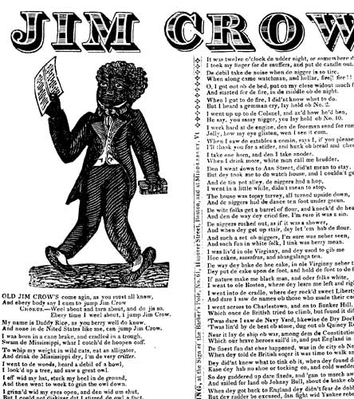
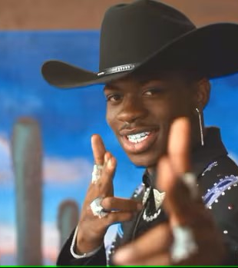
De to civilreligioner og afro-amerikanernes kamp for lige ret

Slide 2
Dagens problemformulering
hvordan passer de amerikanske civilreligioner og racesegregeringen overfor den afroamerikanske befolkning sammen?
Dagens lektie: the 1619 project og the 1776 project sammenlignet.
  Hvad har det med civilreligioner at gøre?

Slide 3
Milepæle:
1862-1865: Den amerikanske borgerkrig – resulterede i frigørelsen af alle slaver samt stemmeret og fulde politiske frihedsrettigheder til alle (mænd).
Afroamerikanerne er hurtige til at udnytte deres nye magt – flere bliver valgt lokalt og til USA’s kongres.
Høj grad af selvorganisering!

Slide 4
Tilbageslaget – kaldes ”rekonstruktionen” i historiebøgerne.
Reconstruction – de hvide tager magten tilbage. Sker allerede fra 1866, hvor man lukker de tidligere slavers mulighed for at eje lidt jord.
→ Jim Crow perioden sætter ind.
Nye valglove forhindrer afroamerikanere i at stemme → fra 1901 ingen afroamerikanere i senatet før engang i 1930’erne.
Fra 1870: alle sydstater laver love mod blandede ægteskaber osv.
1896: NAACP ville udfordre reglen om passagervogne forbeholdt hhv. hvide og sorte ved højesteret – men tabte!
Lovliggjorde princippet ”seperate but equal” – adskilt men lige.
Reelt – adskilt og meget ulige.
Førte meget snart til knugende fattigdom for afroamerikanerne.

Slide 5
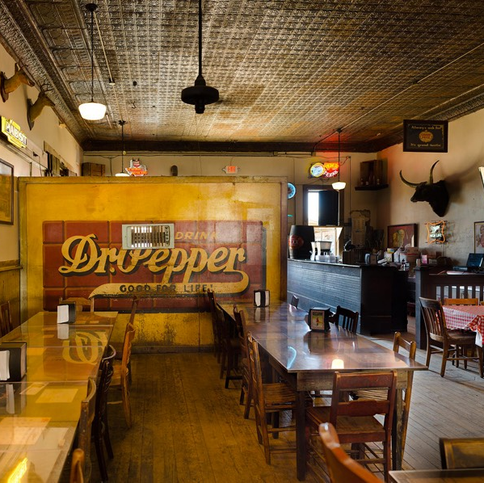
Cafe/bar, Gonzales, Texas.
Hvad mon væggen var til?

Slide 6
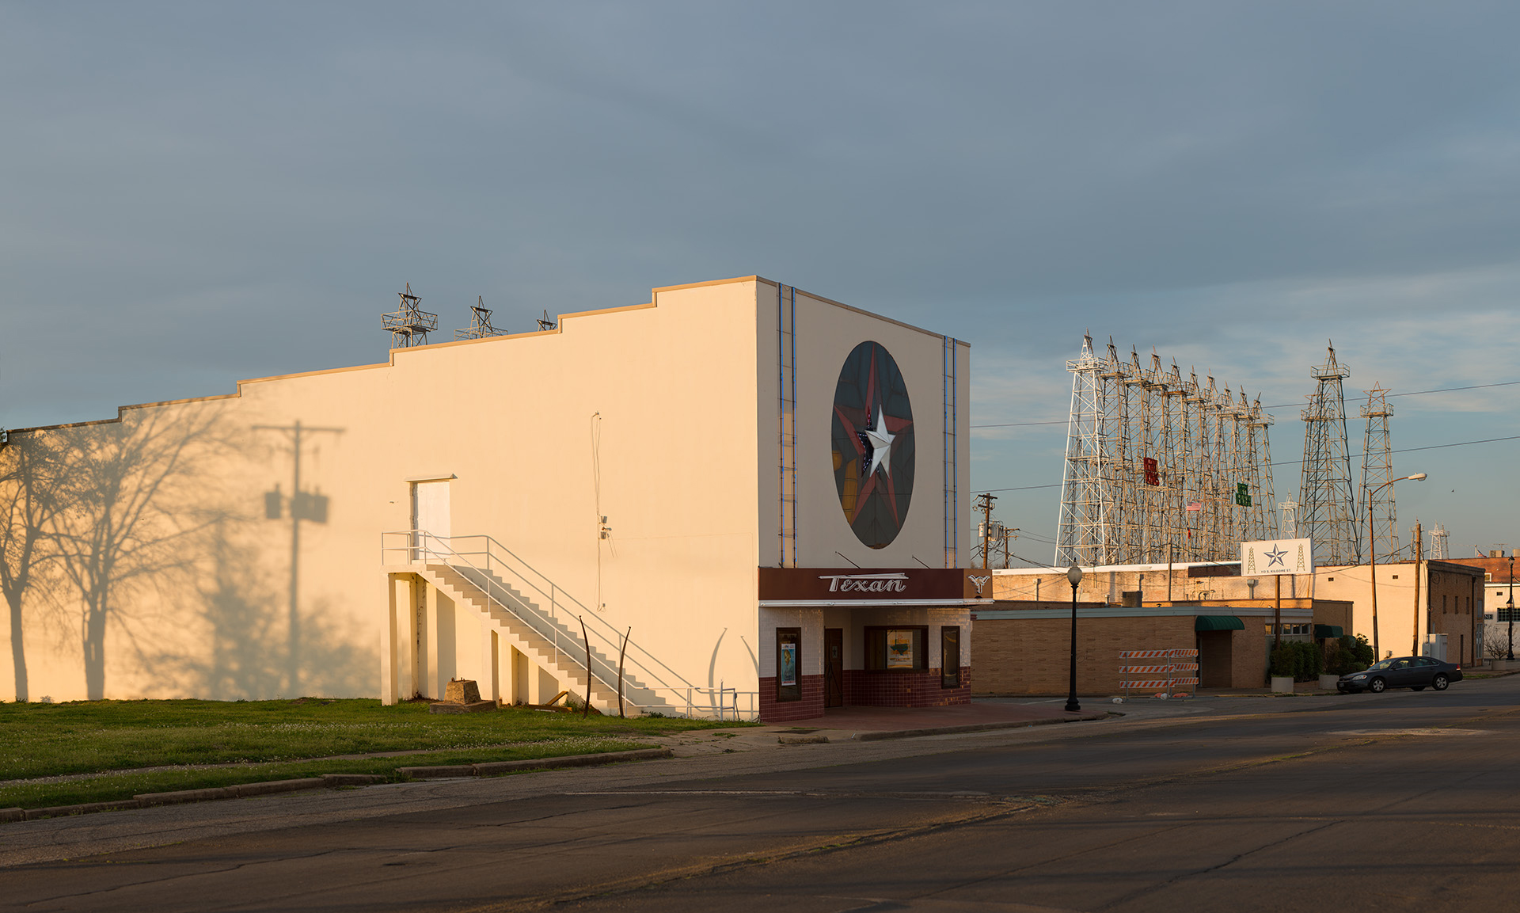
Rich Frishman – Colored Entrance at Texan Theatre; Kilgore, Texas 2018
https://www.ghostsofsegregation.com
Notes:
Rich Frishman – Colored Entrance at Texan Theatre; Kilgore, Texas 2018
https://www.ghostsofsegregation.com

Slide 7
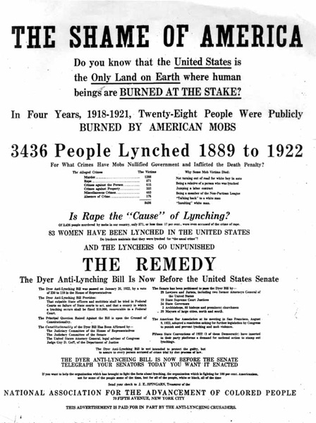
Plakat fra NAACP vedr lynchinger.
Foreningen støttede et forslag i
senatet,der skulle sikre alle lovens
beskyttelse og retsforfølge
selvtægtsmænd som lynchhobe.
Den blev ikke vedtaget.
Heller ikke et lignende forslag i 1935

Slide 8
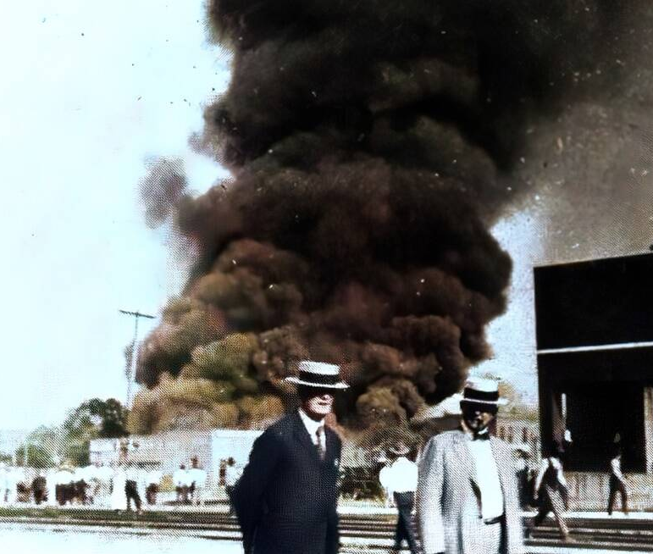
1921: en hvid hob brænder en mindre sort by ned.
Det var byen Tulsa i Florida.
En blomstrende by kendt som Black
Wall Street.
300 døde – alle sorte.
Ingen anklagede, ingen dømte,
ingen erstatninger.
Alle spor jævnet med jorden.

Slide 9
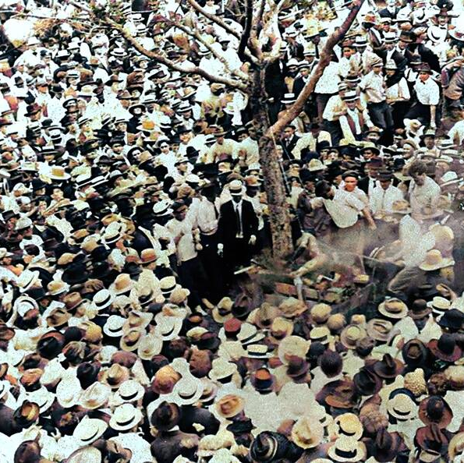
Lynching af Jesse Washington, 15 maj 1916.
Advarsel – næste billede.
Notes:
https://allthatsinteresting.com/colorized-jim-crow-pictures#19

Slide 10
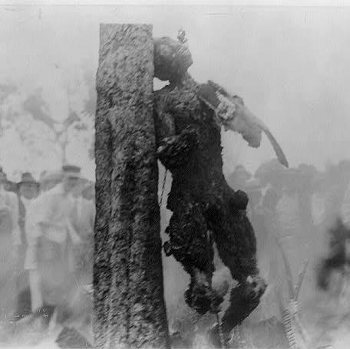
Lynching af Jesse Washington.
Dømt skyldig i drab på hvid kvinde.
Taget fra retslokalet og tæsket.
Hængt I jernkæde over bål – man skar hans finger af, så han ikke kunne kravle op af kæden.
Lynchingen var annonceret på forhånd – det anslås, at 10-15000 mennesker var til stede – alle hvide.
Notes:
By Fred Gildersleeve (1881-1958) - Original publication: Published by the NAACP after their investigation of the lynching in The Crisis Vol. 12, supplement to No. 3: [1]Immediate source: http://popartmachine.com/item/pop_art/LOC+1064873/ https://www.loc.gov/pictures/item/95518055/, Public Domain, https://commons.wikimedia.org/w/index.php?curid=21699199

Slide 11
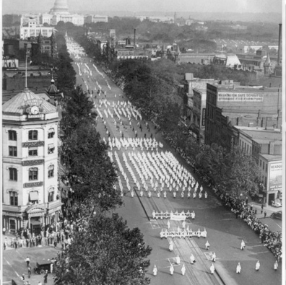
Ku Klux Klan demonstrerer i
Washington DC i 1926

Slide 12
Borgerrettighedskampen virker
1954: Højesteret afgør enstemmigt, at skoler skal være åbne for alle racer.
1955: Montgomery Bus Boycott – Rosa Parks nægtede at flytte sig ned bag i bussen → blev anholdt
Boycott af busserne i byen – busselskabet tæt på konkurs pga. manglende kunder –
Blev gennembruddet for Martin Luther King Jr.
Flere efterfølgende demonstrationer – alle ikke-voldelige!

Slide 13
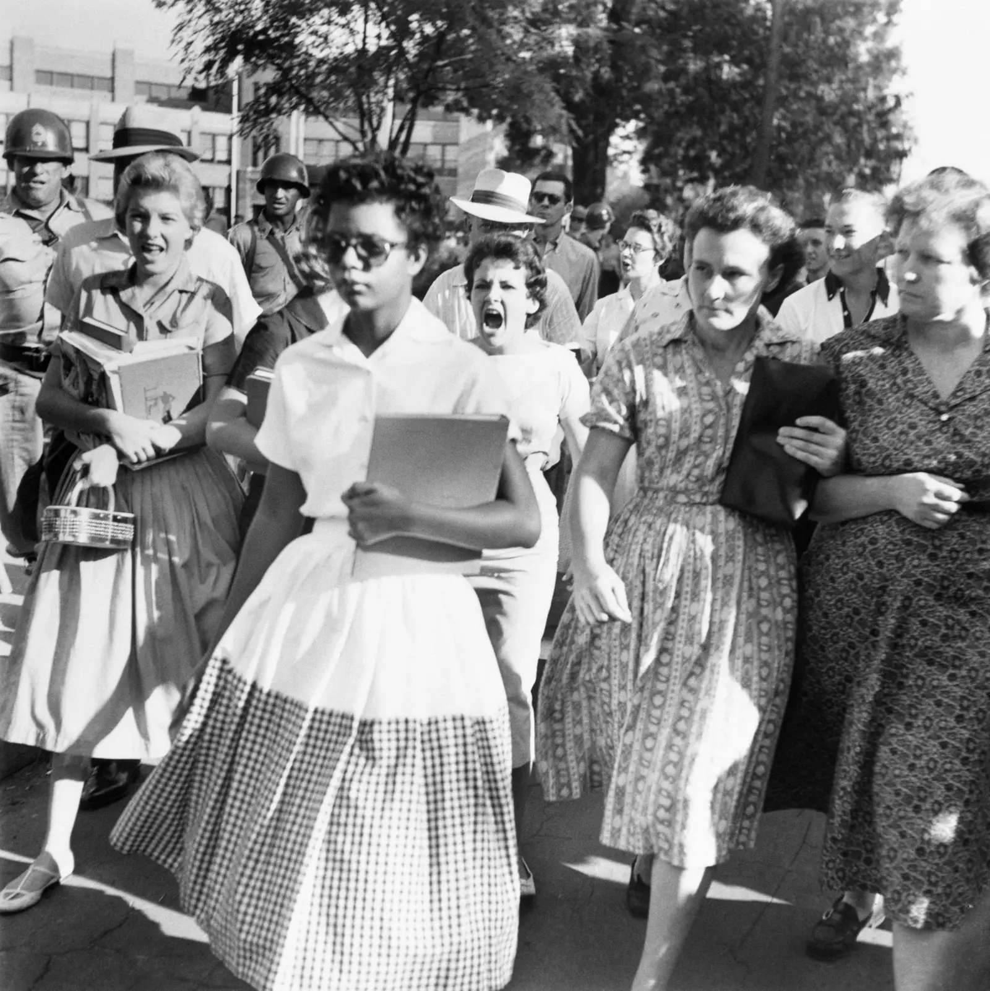
1957
Elizabeth Eckford prøver at ignorere
protesterende kvinder på hendes første
skoledag på Central High School,
Little Rock, Arkansas.
De ni afroamerikanske elever måtte
beskyttes af politi og soldater udefra.
Notes:
https://www.buzzfeednews.com/article/gabrielsanchez/little-rock-nine

Slide 14
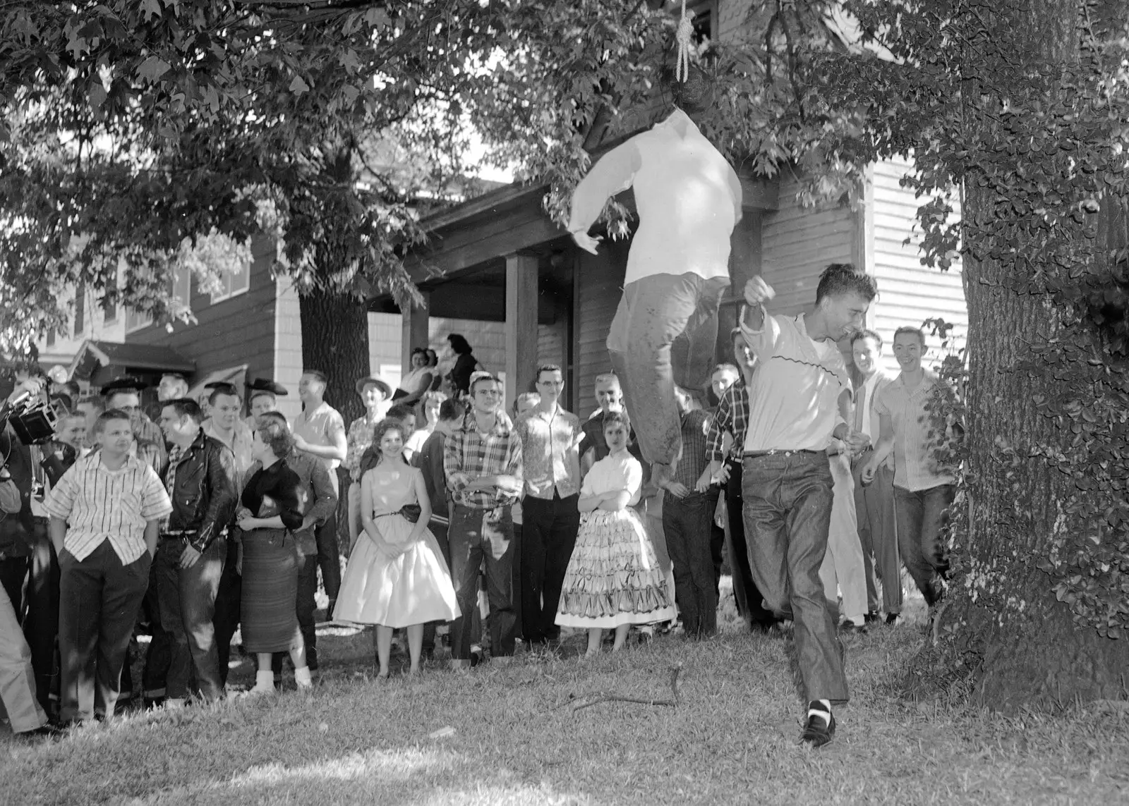
An unidentified white student slugs an effigy (dukke) of a black student outside Central High School.
Troopers stationed around the school broke up the demonstration.
Notes:
https://www.buzzfeednews.com/article/gabrielsanchez/little-rock-nine

Slide 15
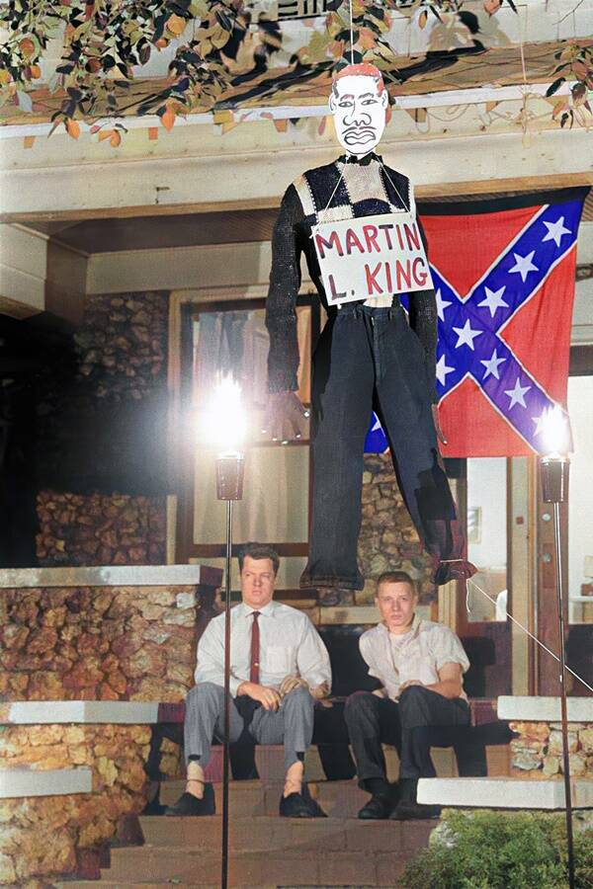
Billede af to medlemmer af “National States Rights Party, Birmingham, Alabama, taget 6. maj 1964

Slide 16
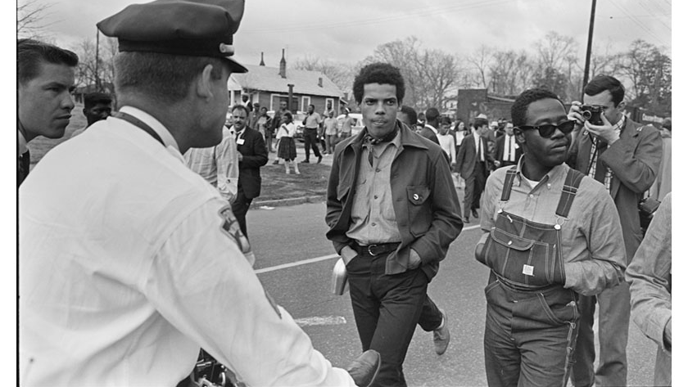
1965: The Selma-Montgomery marches. Borgerretsforkæmpere ville gå fra Selma til Montgomery, Alabama.
Flere marcher – hver gang blev gruppen tæsket af politi og bøller – flere døde – alt blev transmitteret til hele USA’s befolkning.
Notes:
By Glen Pearcy - Library of Congress, Glen Pearcy Collection, CC BY-SA 4.0, https://commons.wikimedia.org/w/index.php?curid=67250432

Slide 17
1962-1965: talrige demonstrationer – stort fokus på de sortes sag.
MLK- I have a dream-tale
1964: Civil rights Act- skal forhindre diskrimination.
1965: the Voting Rights Act vedtages– gør det ulovligt, at stille betingelser for folks mulighed for at stemme.
Særligt krav – staten holder øje med, at delstaten ikke stiller hindringer i vejen for, at folk kan stemme.
Denne del blev hævet af Trump.
I Georgia – færre valgsteder – forbudt at forlade køen – forbudt at dele vand/mad ud til folk i køen.

Slide 18
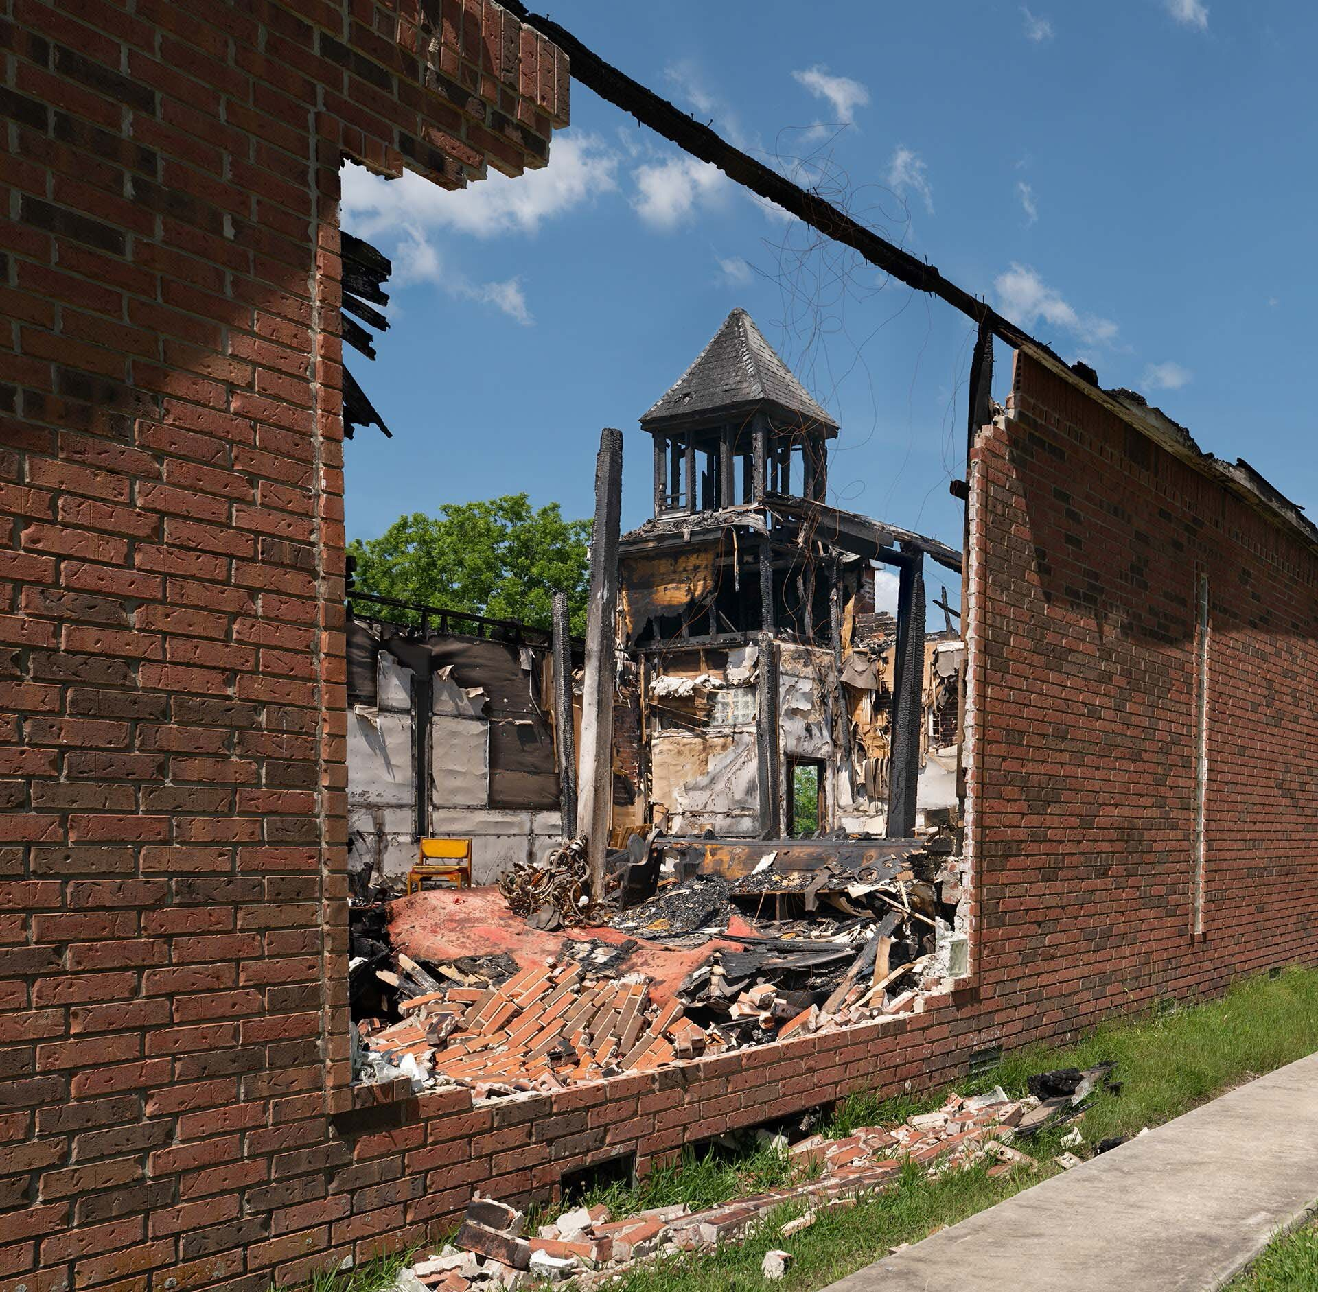
Mount Pleasant Baptist Church, Louisana.
Denne kirke blev ramt af brandbomber i April 2019.
Det gjorde to andre afroamerikanske kirker I same sogn også.
Det er jo også arkitektur…
Minder om bpmbesprængningen af en sort kirke I Birmingham, Alabama i September 1963. Fire piger på hhv 14 og 9 år blev dræbt. En femte pige blev blind.

Slide 19
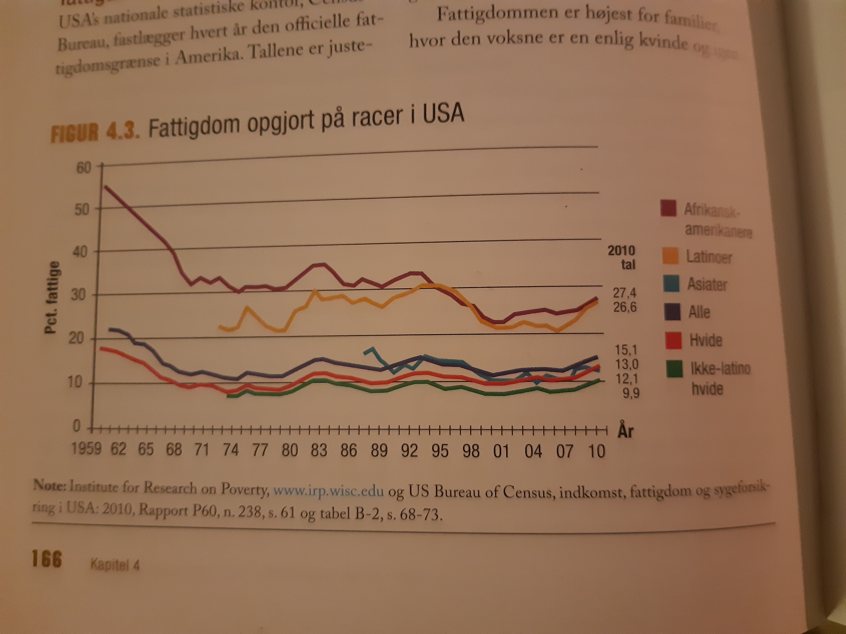

Slide 20
Project 1776.
Shannon Pettypiece: Trump calls for 'patriotic education,' says anti-racism teachings are 'child abuse'. NBCNEWS, 17. september 2020. Fundet 15/12-2020 på:
https://www.nbcnews.com/politics/white-house/trump-calls-patriotic-eduction-says-anti-racism-teachings-are-child-n1240372

Slide 21
Projekt 1776 – kommissionens mission
The Commission’s first responsibility is to produce a report summarizing the principles of the American founding and how those principles have shaped our country. That can only be done by truthfully recounting the aspirations and actions of the men and women who sought to build America as a shining “city on a hill”—an exemplary nation, one that protects the safety and promotes the happiness of its people, as an example to be admired and emulated by nations of the world that wish to steer their government toward greater liberty and justice. The record of our founders’ striving and the nation they built is our shared inheritance and remains a beacon, as Abraham Lincoln said, “not for one people or one time, but for all people for all time.”

Slide 22
Hvordan ser de to kilder på USA’s historie?
Project 1619
Project 1776 -
https://youtu.be/JV96CxxDFtw

Slide 23
Sæt det i sammenhæng med de to civilreligioner.

Slide 24
Hvilken slags by på en bakketop?
 | Religiøst fællesskab | Politisk fællesskab
Individets status og frihed | Individet og samfund skal følge guds regler | Individuel frihed
Hvem skal lave lovene? | Gud (bibelen) | Mennesker
Troen offentligt eller privat anliggende? | Offentligt anliggende | Privat
Hvilken religion? | Vores slags kristendom! | Man frelses i egen tro – eller ingen
Statens opgave ift religion? | Sørge for at samfundet følger kristen moral | Sikre individuel frihed, bl.a. vha religionsfrihed
Pagtstanke? | Ja – hold pagten, eller trækker gud velsignelsen | Jo – som særligt ansvar overfor gud og ideen om USA som lighedens land.
Inkluderende/ Ekskluderende? | Ekskluderende | Inkluderende

Slide 25
Folder fra KKK – uddelt i Missisippi, 1964.
Læs teksten – hvad har den med civilreligion at gøre?

Slide 26
Musikstykker
hvordan har afroamerikanerne gennem kunsten kæmpet mod den hvide befolknings city on a hill?
  Al Jolson – minstrel show
  https://youtu.be/nhavaXOynO8
  2. Louis Armstrong: Go down, Moses. Indspillet 1935, fra 1870
  2. Billie Holiday: Strange fruit. 1935
  3. James Brown: I’m black and I’m proud. 1968
  4. Lil Nas X – Old town road (2019)

Slide 27
Jason Aldean: Try that in a small town. 2023
Sucker punch somebody on a sidewalk
Car jack an old lady at a red light
Pull a gun on the owner of a liquor store
You think it's cool, well, act a fool if you like
Cuss out a cop, spit in his face
Stomp on the flag and light it up
Yeah, you think you're tough
Well, try that in a small town
See how far you make it down the road
'Round here we take care of our own
You cross that line, it won't take long
For you to find out, I recommend you don't
Try that in a small town
Got a gun that my granddad gave me
They say one day they're gonna round up
Well, that shit might fly in the city, good luck
Try that in a small town
….
Full of good ol' boys, raised up right
If you're looking for a fight
Try that in a small town
(Try that in a small town)
Try that in a small town
(See how far you make it down the road)
'Round here we take care of our own
You cross that line, it won't take long
For you to find out, I recommend you don't
Try that in a small town
(Try that in a small town)
Ooh, try that in a small town
source: https://www.lyricsondemand.com/jason_aldean/try_that_in_a_small_town

Slide 28
Jason Aldean: Try that in a small town. 2023
Stort hit i 2023 – meget populært i Trumps vælgerskare.
Gav en del ballade, at Aldean og bagmænd havde overset, at en ung afroamerikansk blev hængt på facaden af rådhuset bagved i 1927.
https://youtu.be/b1_RKu-ESCY
Hvordan forholder sangen sig til det amerikanske liv – normer og værdier, race mm. Civilreligion?

Slide 29
Lil Nas X: Old town road
Kolossalt stort hit i 2019.
Lil Nas X toppede først de andre hitliste – og så Country hitlisten.
Sangen blev smidt ud derfra, fordi den ikke var ”country nok”.
Det gav bare en ny udgave med country-ikonet Billy Ray Cyrus.
… endnu større hit.
https://www.youtube.com/watch?v=w2Ov5jzm3j8
Hvordan forholder sangen sig til det amerikanske liv – normer og værdier, race mm. Civilreligion?

Slide 31
Lil Nas X: Old Town Road (2019)
Yeah, I'm gonna take my horse to the old town road
I'm gonna ride 'til I can't no more
I'm gonna take my horse to the old town road
I'm gonna ride 'til I can't no more
(Kio, Kio)
I got the horses in the back
Horse tack is attached
Hat is matte black
Got the boots that's black to match
Ridin' on a horse, ha
You can whip your Porsche
I been in the valley
You ain't been up off that porch, now
Can't nobody tell me nothin'
You can't tell me nothin'
Can't nobody tell me nothin'
You can't tell me nothin'
Ridin' on a tractor
Lean all in my bladder
Cheated on my baby
You can go and ask her
My life is a movie
Bull ridin' and boobies
Cowboy hat from Gucci
Wrangler on my booty
Can't nobody tell me nothin'
You can't tell me nothin'
Can't nobody tell me nothin'
You can't tell me nothin'
Yeah, I'm gonna take my horse to the old town road
I'm gonna ride 'til I can't no more
I'm gonna take my horse to the old town road
I'm gonna ride 'til I can't no more
I got the—
source: https://www.lyricsondemand.com/l/lilnasxlyrics/oldtownroadlyrics.html

Slide 32
Bellahs defition af amerikansk civilreligion
Vigtige træk ved amerikansk civilreligion
  Gud er blot gud – benævnes ikke som de kristnes gud.
  USA er en stat, hvor kernen er, at alle er skabt lige og har ret til at søge lykken (uafhængighedserklæringen, forfatning og Gettysburgtalen)
  Ideen om amerikansk exceptionalisme (landet hvor alle er lige og staten har et særligt formål).
  Denne ide korrigerer hele tiden de levendes handlinger (ex afskaffe slaveri, demokrati til flere osv)
  Rummer nationalmytologiske elementer, helligsteder, helligdage, hellige personer mm.
  Er det en dækkende definition – eller findes der andre civilreligioner i USA?

Slide 33
Bellahs defition af amerikansk civilreligion
Vigtige træk ved amerikansk civilreligion
  Gud er blot gud – benævnes ikke som de kristnes gud.
  USA er en stat, hvor kernen er, at alle er skabt lige og har ret til at søge lykken (uafhængighedserklæringen, forfatning og Gettysburgtalen)
  Ideen om amerikansk exceptionalisme (landet hvor alle er lige og staten har et særligt formål).
  Rummer nationalmytologiske elementer, helligsteder, helligdage, hellige personer mm.
  Denne ide korrigerer hele tiden de levendes handlinger (ex afskaffe slaveri, demokrati til flere osv)
  Har Bellah ret i sin opfattelse af USA’s civilreligion?

Slide 34
Ser vi ansatserne til en afroamerikansk civilreligion?
Opfyldes kriterierne?
Gud er blot gud –
USA er en stat, hvor kernen er, at alle er skabt lige og har ret til at søge lykken
Ideen om amerikansk exceptionalisme – er det positivt?
Rummer nationalmytologiske elementer, helligsteder, helligdage, hellige personer mm.
Civilreligionen korrigerer hele tiden de levendes handlinger (ex afskaffe slaveri, demokrati til flere osv)

Slide 35
Trailer for 1619 project.
https://youtu.be/JV96CxxDFtw

